Slide 1
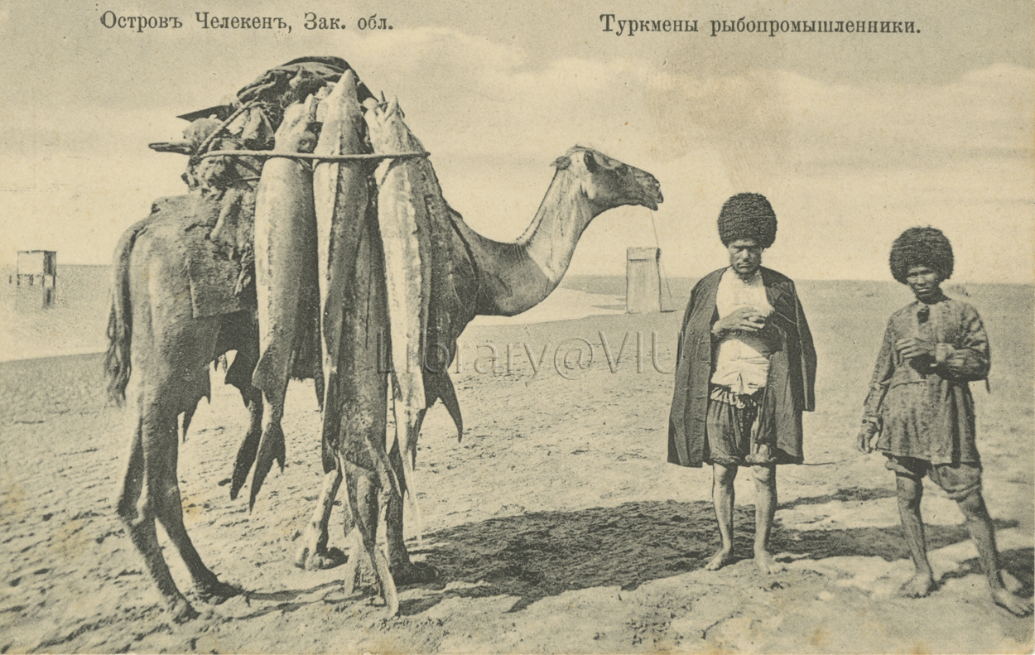
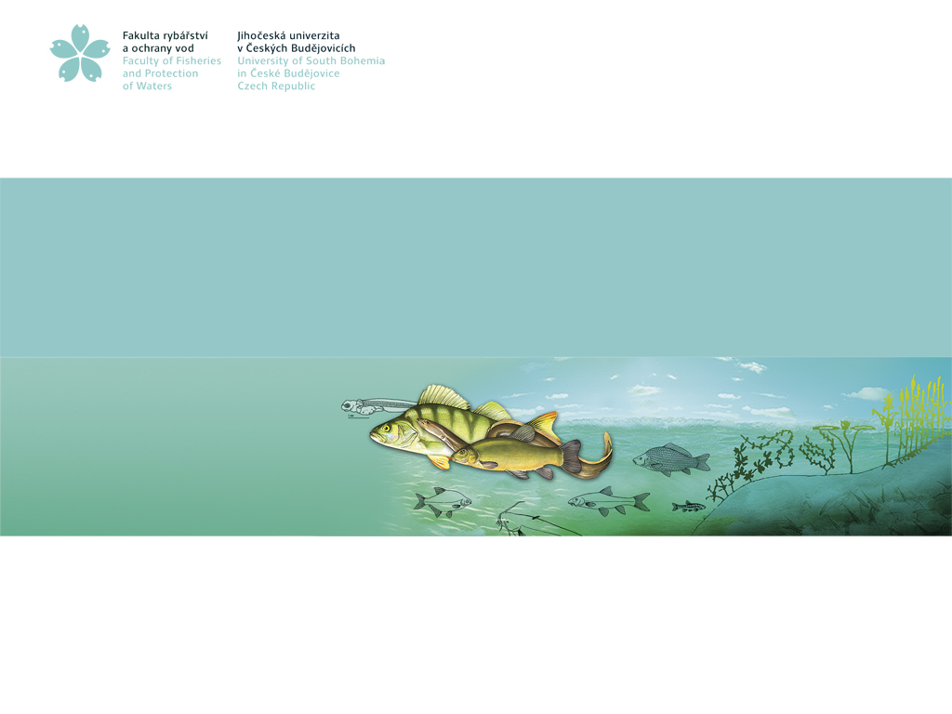
CITES, TRACES, wellfare a přeprava chrupavčitých ryb
Ing. David Gela, Ph.D. 2016
www.frov.jcu.cz

Slide 2
http://www.mzp.cz/cz/cites_obchod_ohrozenymi_druhy

Slide 3
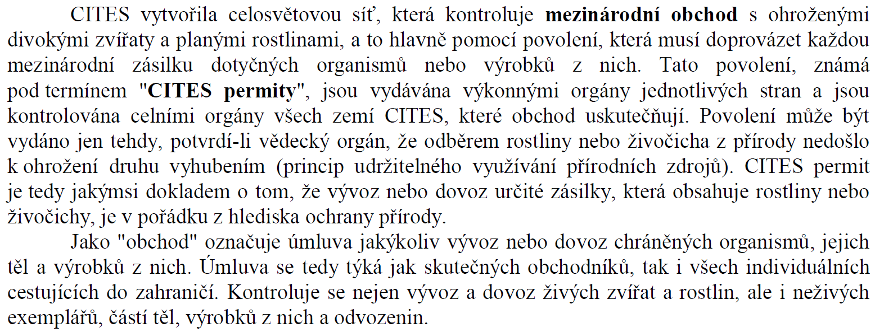

Slide 4
www.frov.jcu.cz
CITES a chrupavčité ryby
CITES druhy jsou uvedeny v nařízení Rady ES č. 338/1997 o ochraně druhů volně žijících živočichů a planě rostoucích rostlin regulováním obchodu s nimi.
Nařízení Rady ES č. 338/1997: http://eur-lex.europa.eu/legal-content/CS/TXT/PDF/?uri=CELEX:01997R0338-20141220&qid=1428567754593&from=CS.
Na dovoz CITES druhů okrasných akvarijních ryb ze třetích zemí je potřeba vyžádat si povolení od Ministerstva životního prostředí.
Pravidla přesunu CITES druhů okrasných akvarijních ryb v rámci EU je nutné si zjistit na ČIŽP.
Zdroj: http://eagri.cz/public/web/svs/portal/zdravi-zvirat/ryby/presuny-ryb/obchodovani-akvarijni-ryby.html

Slide 5
www.frov.jcu.cz
Materiály potřebné pro dopravce přepravující zvířata
Potřebné předpisy
Zákon č. 246/1992 Sb., na ochranu zvířat proti týrání
Nařízení Rady (ES) č. 1/2005 o ochraně zvířat během přepravy a souvisejících činností a o změně směrnic 64/432/EHS a 93/119/ES a nařízení (ES) č. 1255/97. S tímto nařízením se musí seznámit především osoby, které vykonávají činnosti související s přepravou zvířat.
Vyhláška č. 4/2009 Sb., o ochraně zvířat při přepravě.
http://eagri.cz/public/web/svs/portal/pohoda-zvirat-welfare/informace-pro-dopravce-zvirat/prehled-potrebnych-materialu/
Přeprava zvířat nad 8 hodin:
http://eagri.cz/public/app/svs_pub/subjekty/dopravci_typ2.php?co=vyhledat&kraj=31&seznam=typ2&hledat=
Hospodářství schváleného produkčního podniku akvakultury
http://eagri.cz/public/app/svs_pub/subjekty/aqua_p_DWH.php?co=vyhledat&kraj=31&typ=A1R&hledat=

Slide 6
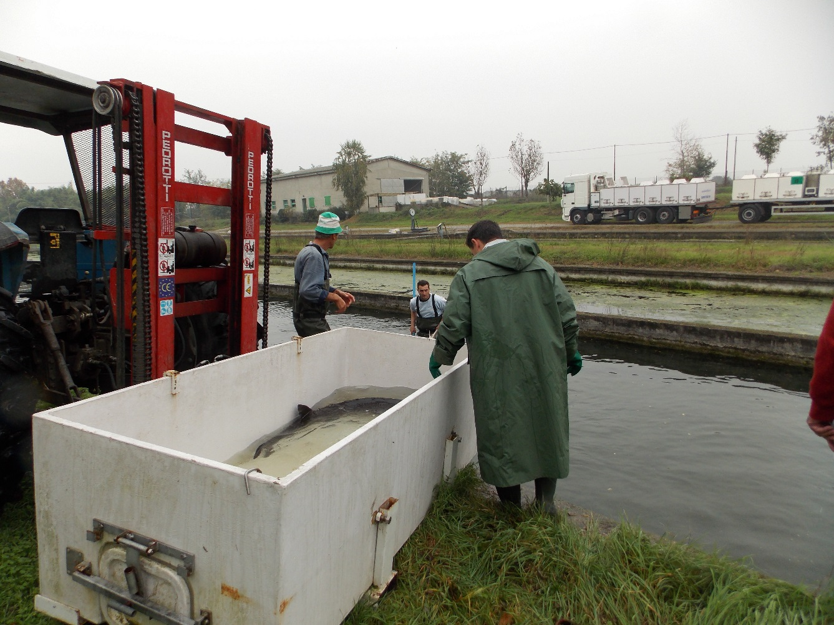
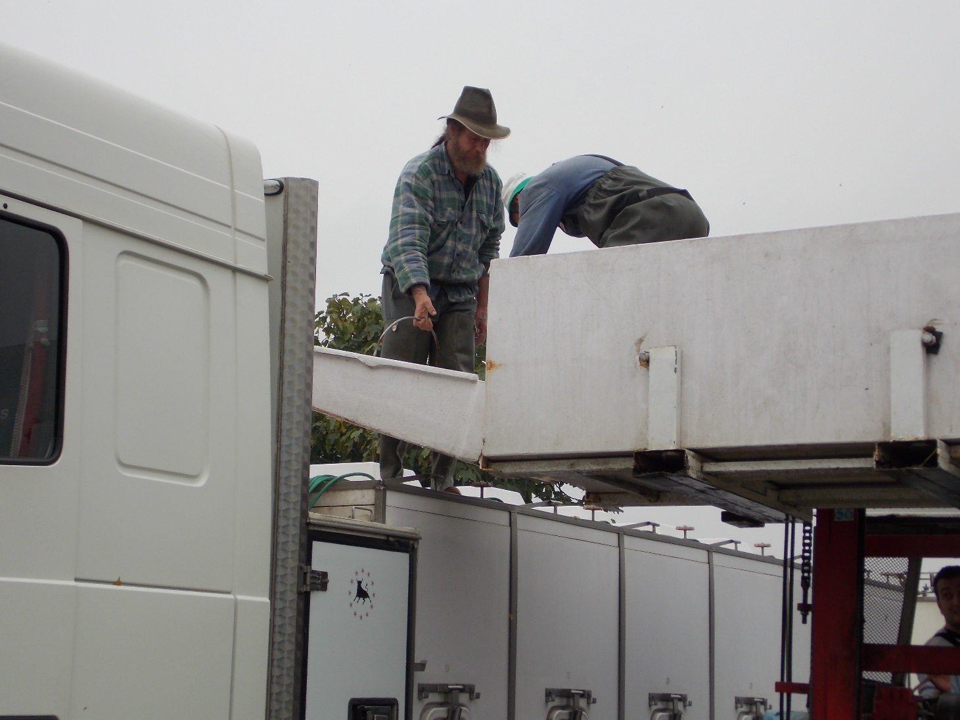
Přeprava generačních jeseterů
do 150 kg ryb v bedně
po naložení ryby propláchnout a vyplavit „slizovatou vodu“
kontrola saturace O₂ v průběhu přepravy
Možno přidat NaCl 3 kg na 1000 litrů vody

Slide 7
Přeprava oplozených jiker a menších ryb
Jikry lze přepravovat ve stádiu očních bodů, v PVC vacích s O2
Vykulený a rozplavaný plůdek se přepravovat nedoporučuje – nebezpečí poškození při lovení, počítání,…
Rozkrmený plůdek se převáží v PVC vacích s O2, ve velikosti cca 4 cm v závislosti na délce přepravy 500 ks/vak
Ryby do cca 50 cm se balí v závislosti na teplotě vody a délce přepravy do dvojitých PVC vaků s O2. Vaky se vkládají do kartonových nebo polystyrenových boxů.
Větší ryby max 2 ks do XXL vaků.
Vaky s rybami vždy přechovávat a transportovat naležato!
Pro ryby od cca 10-15 cm lze využít transportních beden s O2 sycením (viz. předchozí snímek)

Slide 8
Letecká přeprava ryb
Po kladném vyřízení všech CITES formalit lze pro přepravu jeseterů a veslonosů využít letecké přepravy – hlavně pro oplozené jikry.
Při exportu doporučuji využít firmy, které se běžně zabývají leteckým vývozem akvarijních ryb a znají potřebné dokumenty, spediční firmy na letišti, mohou mít slevy.
Vy, jako chovatel, musíte před exportem mít vyřízené veterinární dokumenty (dle vet. podmínek cílové země).
Po odbavení zásilky na letišti je důležité mít AWB a kopii co nejrychleji e-mailem poslat příjemci. Umožní to rychlejší vyzvednutí na cílovém letišti.
Při importu ryb zvážit vhodné cílové letiště pro vyzvednutí – nezbytná veterinární kontrola!

